Slide 1
まとめ
令和９年度概算見込及び財源配分について
令和8年9月4日
戦略会議資料
財政局
予算編成に向けて、市税等の一般財源や、人件費・公債費・非裁量経費・重点施策推進 経費等の所要一般財源にかかる令和９年度概算額を見込み、財源配分を行うもの
①市税等の一般財源見込を算出
②人件費・公債費・非裁量経費といった義務的な経費等に、優先的に一般財源を
配分するとともに、収支の状況も勘案しながら、各所属が活用できる、
裁量経費の所要一般財源の上限額を設定
○各所属は、裁量経費について、活用可能な一般財源の範囲内で、区長・局長マネジメント
により、施策の選択と集中を進めながら、予算算定を行う
○各所属の予算算定を踏まえ、経費及び一般財源の精査等を行い、予算案を策定する
○なお、令和９年４月に市長選挙が予定されていることから、令和９年度当初予算は
「骨格予算」として編成するものの、市民生活や大阪経済に影響が生じないよう、
喫緊の課題に的確に対応していく
【今 後】

Slide 2
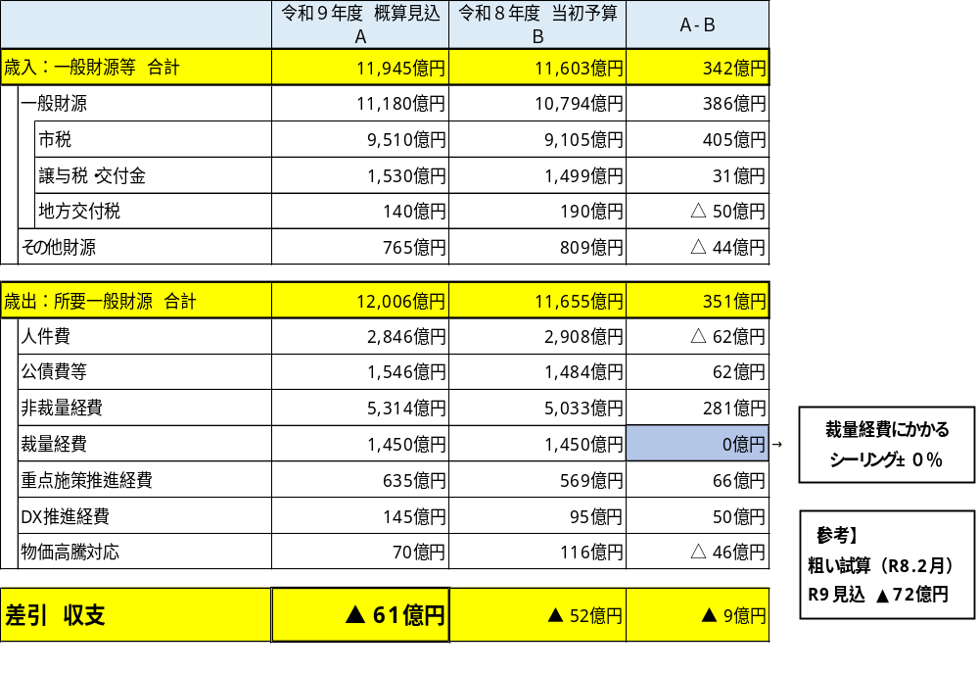
まとめ
令和９年度概算見込及び財源配分の方針

Slide 3
まとめ
令和９年度概算見込及び財源配分の方針
【主なポイント】
・歳入は、企業収益の増等による法人市民税の増などにより、市税収入の増が見込まれ、
地方交付税が減少するものの、一般財源等は前年度から342億円の増の見込み
・歳出は、社会保障関係経費等の増による非裁量経費の増や、金利上昇に伴う公債費等の増
に加え、０～２歳児の保育料無償化等の増による重点施策推進経費の増により、前年度
から351億円の増の見込み
・この結果、▲61億円の収支不足が見込まれるが、物価高騰等の影響がある中においても、
区長・局長マネジメントによる施策の選択と集中・スクラップアンドビルドをより一層
進めていくこととし、裁量経費は前年度と同額（シーリング±０％）とする
【今後の主な変動要素】
・市税収入の動向、令和９年度地方財政計画及び税制改正
・今年度の本市人事委員会勧告の影響

Slide 4
まとめ
令和９年度当初予算編成について（案）
令和９年度当初予算は、令和９年４月に市長選挙が予定されていることから、次の点を
基本にいわゆる「骨格予算」として編成する
① 人件費・扶助費・公債費など義務的経費は計上する
② 施設維持管理や既に着手している事業など継続的な事業は原則計上する
③ 新規・拡充事業は原則計上しない。ただし、
・市民の安全・安心に資するもので緊急かつ必要性の高い事業等は計上する
・物価高騰などの影響を受けている市民生活への支援に必要な事業等は計上する
・「Beyond EXPO 2025」、「市政改革プラン」に沿ったもので、
緊急かつ必要性の高い事業等は計上する
なお、新規・拡充事業は、市長選挙後に「肉付け予算」として補正予算を編成していく
※骨格予算とは、市長選挙を目前に控えていることなどにより、新規・拡充事業などに係る経費の予算計上を
見送り、人件費・扶助費・公債費など義務的な経費を中心に編成する一会計年度を通じた予算のことで、
慣例的に「骨格予算」と呼ばれている。

Slide 5
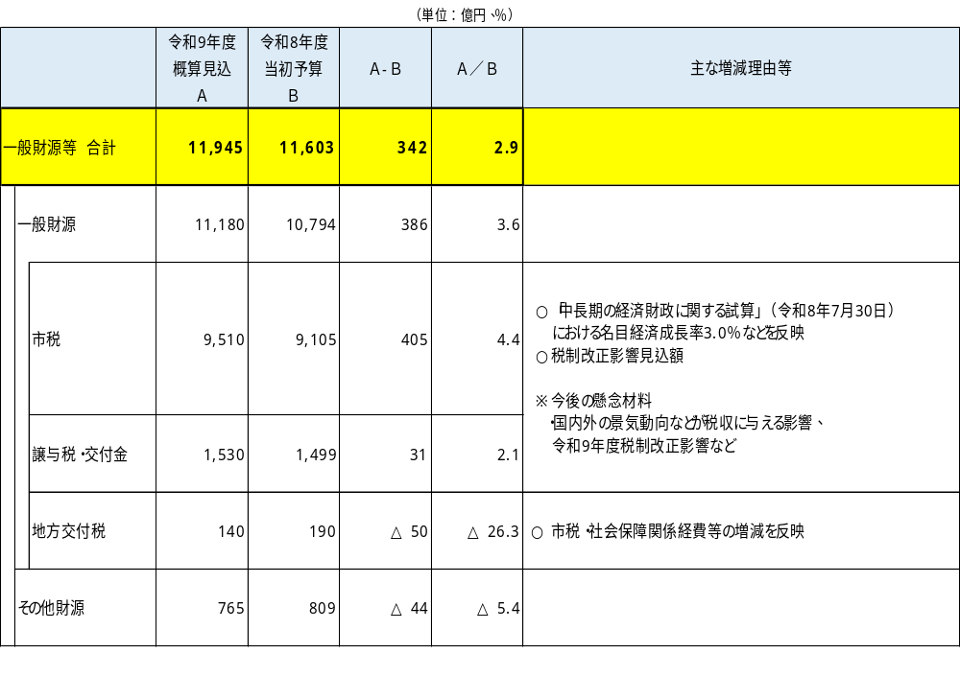
まとめ
令和９年度概算見込及び財源配分の考え方（歳入：一般財源等概算見込）
参考

Slide 6
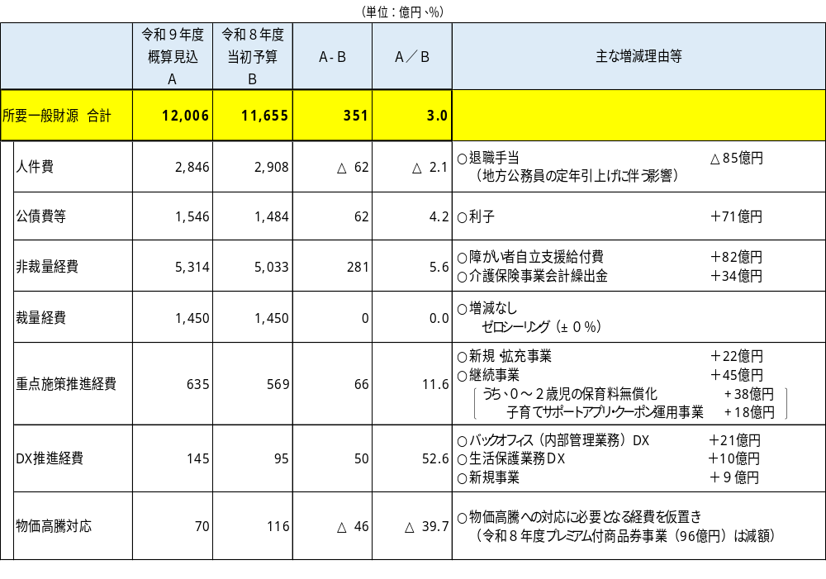
まとめ
令和９年度概算見込及び財源配分の考え方（歳出：所要一般財源ベース）
参考

Slide 7
まとめ
令和９年度概算見込及び財源配分の考え方（歳出：所要一般財源ベース）
参考
１．人件費
○ 地方公務員の定年引上げに伴う影響、人員マネジメントに基づく職員数の削減や重点施策の推進に係る増員などを見込んでいる
２．非裁量経費
○ 生活保護費など国制度に定められており、事業実施の可否や事業手法・事業量について、一義的には選択の余地が無いものなどの経費を見込んでいる
３．裁量経費
○ 各所属に包括的に財源配分を行う経費であり、区長・局長マネジメントによる施策の選択と集中・スクラップアンドビルドを 進め、歳出・歳入両面にわたって更なる自律的改革に取り組むこととして、シーリング（＊）を設定している
（＊）全所属：ゼロシーリング（±０％）
４．重点施策推進経費
○ 市政運営の基本的な考え方に基づき、全市的な取組として重点的に政策推進する経費で、0～2歳児の保育料無償化、保育人材確保対策事業、習い事・塾代助成事業など重点的に取り組んでいる事業の継続・拡充や、新たに取り組む事業などを見込んでいる
５．DX推進経費
○ 大阪市DX戦略に基づき、全市的にDXの取組を推進する経費で、デジタル行政手続きの拡大（サービスDX）やデジタル技術を 活用した都市整備（都市・まちDX）、バックオフィス（内部管理業務）の全体最適化（行政DX）などの事業を見込んでいる
６．物価高騰対応
○ 物価高騰への対応に必要となる経費を仮置きしている

